Slide 1
QUẢN LÝ VÀ ĐIỀU KHIỂN THIẾT BỊ IOT
Nguyễn Việt Anh - Lê Công Nghĩa
GVHD: Thầy Trần Công Tú

Slide 2
NỘI DUNG
01
GIỚI THIỆU ĐỀ TÀI
Giới thiệu lý do và mục tiêu của đề tài
02
NGUYÊN LÝ HOẠT ĐỘNG
Nguyên lý hoạt động & Công nghệ sử dụng
03
DEMO
Kết nối và điều khiển thiết bị trên mô hình
04
KẾT LUẬN
Tổng kết và hướng phát triển của đề tài

Slide 3
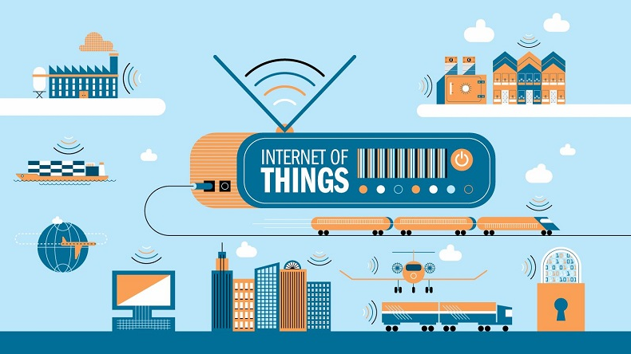
1.Giới thiệu đề tài
Lý do chọn đề tài
Xu hướng công nghệ
Đơn giản hóa cuộc sống
Năng lượng và môi trường
Sự tò mò và hứng thú

Slide 4
1.Giới thiệu đề tài
Điều khiển thiết bị
Chia sẻ thiết bị.
Lịch sử thiết bị
Quản lý tài khoản
Báo cáo, thống kê.
Mục tiêu của đề tài

Slide 5
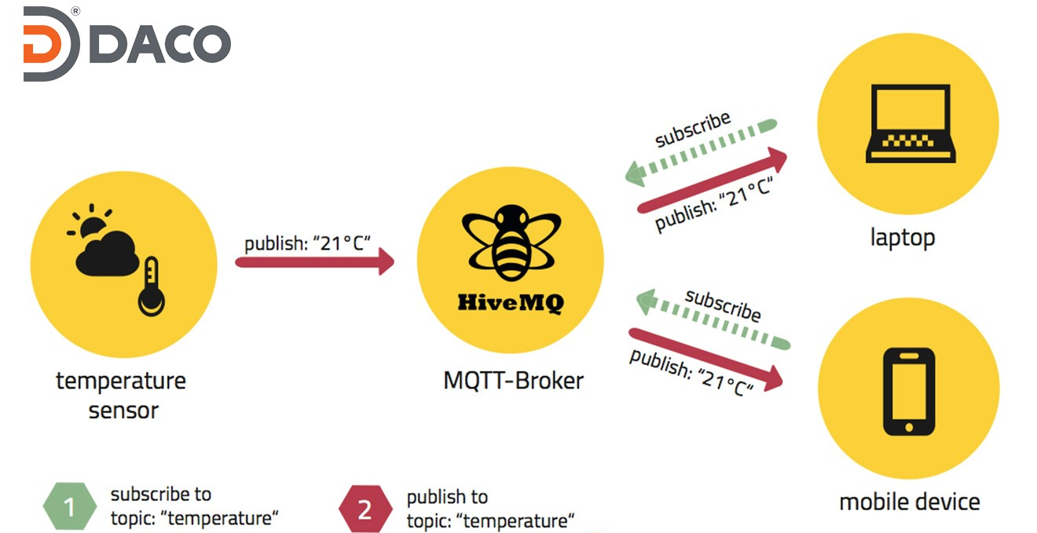
2.Nguyên lý hoạt động

Slide 6

2.Công nghệ sử dụng

Slide 7
3.Demo

Slide 8
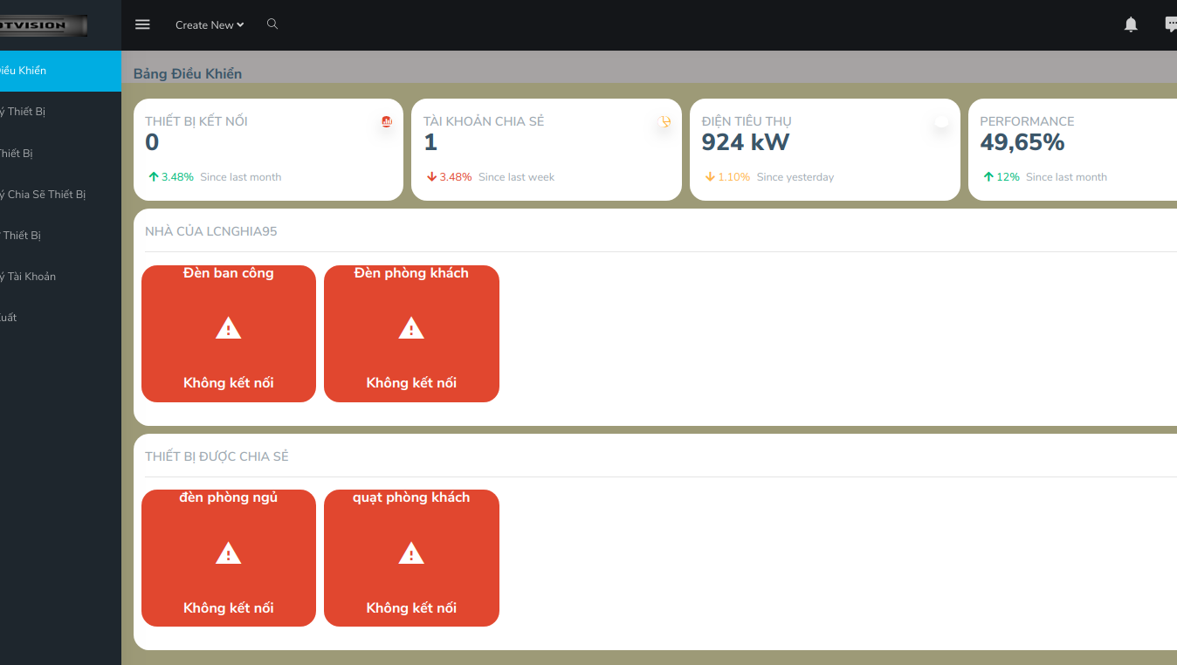
Các chức năng đã làm được
Thêm, kết nối và điều khiển thiết bị IoT
Quản lý tài khoản và quyền điều khiển
Thông số kỹ thuật và lịch sử thiết bị
Chia sẻ quyền điều khiển
Responsive
Báo cáo - thống kê
Mô hình
Website

Slide 9
Hướng phát triển
LIVE CAMERA
AI / Machine Learning
Chống trộm, Stream Camera, Phát hiện người lạ, …
Áp dụng Học máy để giải quyết các vấn đề tự động
Mobile
Ra lệnh bằng giọng nói
Tạo lịch
Tích hợp xử lý ngôn ngữ với Google Assitance
Tạo lịch trước cho những công việc
Thông báo
Gửi thông báo tự động, Trò chuyện giữa những người dùng

Slide 10
Thank You !

